Slide 1
第六、七讲 生产者理论：
企业的生产与成本

Slide 2
主要内容
企 业
生产函数
短期生产函数
长期生产函数
短期成本函数
长期成本函数

Slide 3
第一节 企业
企业的类型
企业利润最大化
企业的其他目标

Slide 4

企业的类型
企业的定义
与消费者相对应，企业是市场经济活动中的另外一类基本经济主体。
基本的的法定形式
个人独资企业
合伙制企业
公司制企业

Slide 5
企业的类型
    不同类型企业的比较
企业
        --经济学中的企业泛指能够做出自主生产和供给决策的基本单位。
个人独资企业是单个自然人投资并所有的企业。
合伙制企业是指由两个或两个以上的自然人共同出资、合伙经营、共享收益、共担风险的企业。
公司是按照法律程序建立起来的企业组织，包括有限责任公司和股份有限公司。
企业的类型
      --个人独资企业
      -- 合伙制企业
      --公司
与个人独资和合伙制企业相比，公司制企业有利于筹集大量的资金，同时由于股份分散、责任有限，及大地降低了单个股东的风险。但公司制企业所有权与经营权分离，导致企业不能完全体现股东的利益。

Slide 6

企业的利润最大化目标
企业的目标？
利润最大化
企业的利润 销售商品的总收益与生产商品的总成本两者之间的差额。
利润=总收益-总成本
总收益是企业的销售收入，等于销售产品的价格与销售数量的乘积
总成本是企业生产过程中的各种有形与无形支出。
对经济量的约定
首先、关于产品价格：
其次，关于销量：
最后，关于成本：
假定企业尽可能确定最高价格。
假定企业的销售量等于其产量。
假定企业的成本只取决于生产的数量。

Slide 7

企业的其他目标
对企业的利润最大化目标假设的批评
第一，由于种种原因企业难以实现利润最大化，所以，企业的目标不是最大化的利润，而是令人满意的利润。
第二，企业的目标不是利润最大化而是其他的最大化目标。
其他替代目标
销售收益最大化以及增长最大化
短期销售收入最大
长期规模增长最大化

Slide 8
现实经济中的企业：中国企业有多少？
 | 2004 | 2008 | 2013 | 2018
 | 单位数（万个） | 单位数（万个） | 单位数（万个） | 单位数（万个）
一、法人单位 | 516.9 | 709.9 | 1085.7 | 2179
企业法人 | 325.0 | 495.9 | 820.8 | 1857.0
机关、事业法人 | 90.0 | 95.9 | 103.7 | 107.5
社会团体 | 5 | 118.1 | 161.1 | 30.5
其他法人 | 91.4 |  |  | 183.9
二、产业活动单位 | 682.4 | 886.4 | 1303.5 | 2455.0
第二产业 | 167.5 | 230.0 | 287.5 | 484.1
第三产业 | 514.9 | 656.4 | 1015.9 | 1790.9
三、个体经营户 | 3921.6 | 2873.7 | 3271 | 6295.9
第二产业 | 588.7 | 253.8 | 188.3 | 732.3
第三产业 | 3332.9 | 2619.9 | 3090.8 | 5563.6

Slide 9
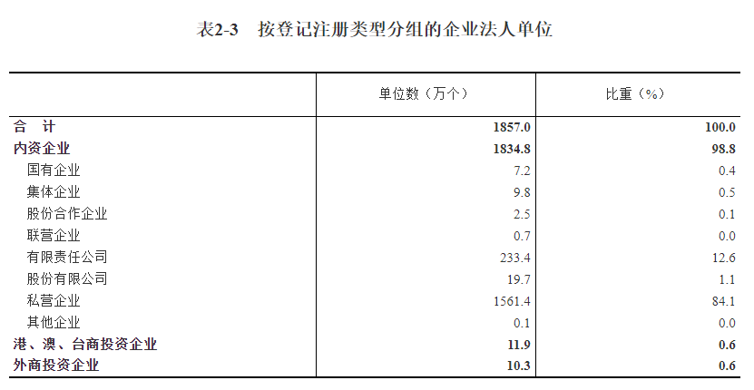
现实经济中的企业：注册类型（2018）
民营企业为什么如此重要？
民营经济贡献了50%以上的税收、60%以上的国内生产总值、70%以上的技术创新成果、80%以上的城镇劳动就业、90%以上的企业数量，在促进创新、增加就业、改善民生和扩大开放等方面发挥着不可替代的作用。

Slide 10
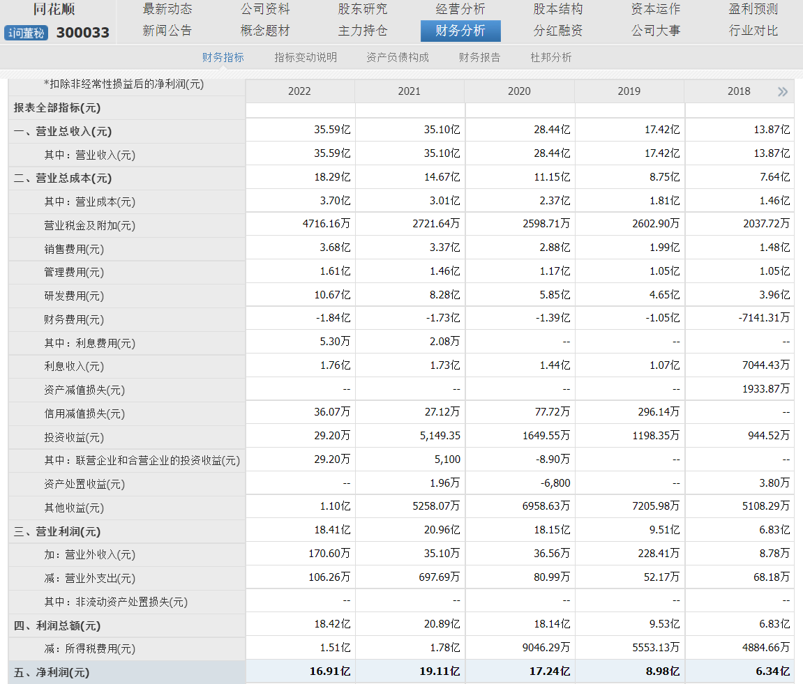

Slide 11
第二节 生产函数
生产和生产函数
短期和长期
生产函数的例子

Slide 12


生产和生产函数
生产：各种投入转换为产出的过程。
生产要素：生产过程中的各种投入。
生产要素投入
产出
劳动 土地 资本 企业家才能
物品 劳务
厂商
生产函数
在技术水平不变的条件下，企业在一定时期内使用的各种生产要素数量与它们所能生产的最大产量之间的关系。
Q = f（L ， K，N，E，L）

Slide 13
短期和长期
短期
生产者来不及调整全部生产要素的数量，至少有一种生产要素的数量固定不变的一段时期。
长期
生产者可以调整全部生产要要素数量（包括进入或退出一个行业）
的时期。
区分标准
看生产者能否对全部生产要素投入数量进行调整，而能否做到这一点却与企业所使用的生产技术密切相关。

Slide 14

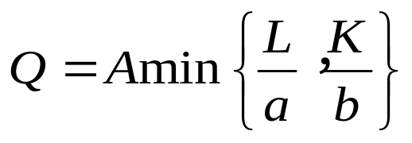
生产函数的例子
（3.4）
固定比例的生产函数
生产要素按固定的比例搭配，如出租车与司机。
假定生产过程中只使用劳动L和资本K两种要素，生产产品的数量为Q，每单位产出所需要的劳动和资本投入量分别为a和b，它们在生产过程中始终保持不变，则有：

Slide 15
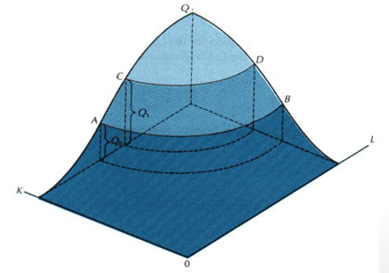
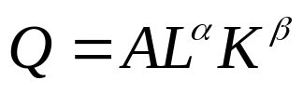

生产函数的例子
柯布-道格拉斯生产函数
一般形式表示为：
柯布-道格拉斯生产函数的性质
容易被线性化，两边取对数可以很容易得到：
参数具有明确的经济含义
A表示技术水平状况的技术系数，α和β分别表示产出关于劳动和资本的弹性值。

Slide 16
第三节 短期生产函数
总产量、平均产量和边际产量
边际报酬递减规律
总产量、平均产量和边际产量之间的关系
生产的三个阶段

Slide 17
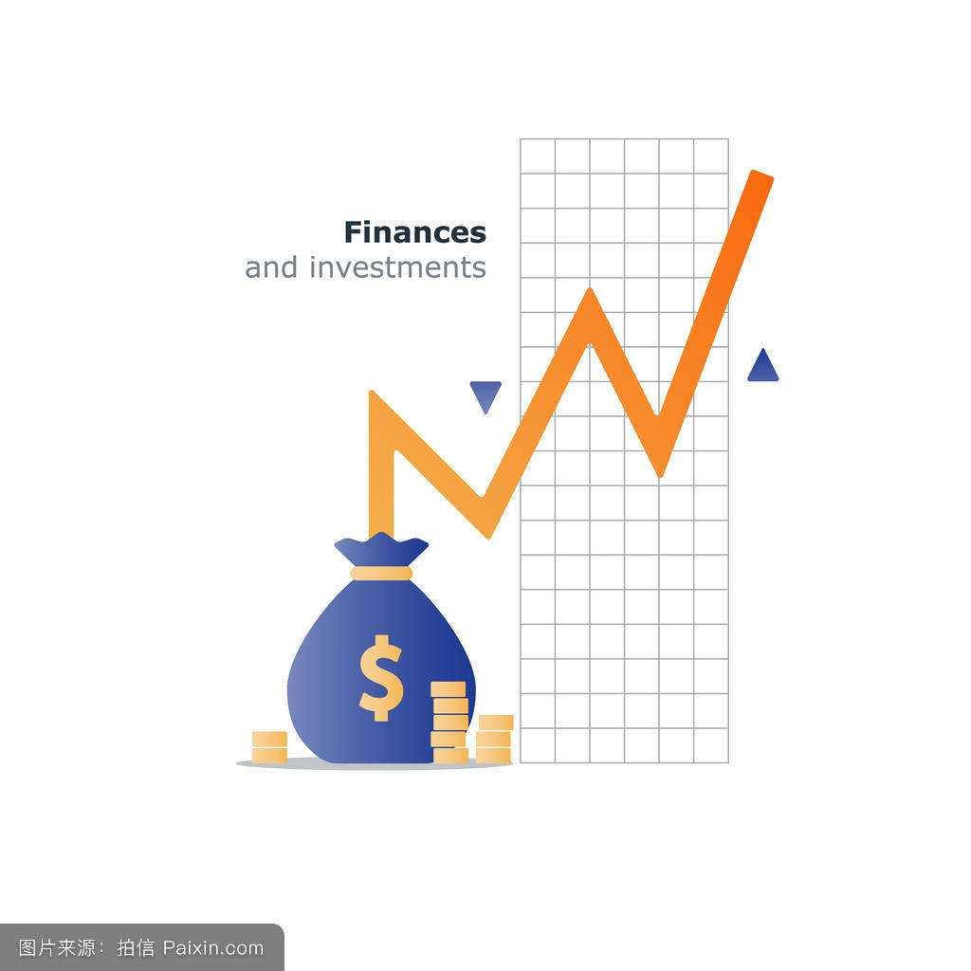
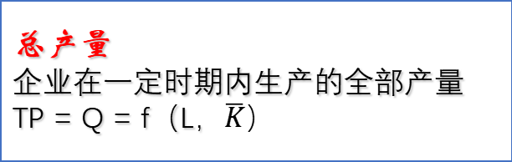
总产量、平均产量和边际产量
三种产量
总产量
企业在一定时期内生产的全部产量
TP = Q = f（L，$\overline{K}$）
TP
平均产量
平均每单位变动投入生产的产量
AP_{L} = TP_{L} / L
AP
边际产量
每增加一单位变动投入所增加的产量
MP_{L} = △TP_{L} /△L
MP

Slide 18
边际报酬递减规律
边际报酬递减规律
在技术水平保持不变的条件下，当把一种可变的生产要素连同其他一种或几种不变的生产要素投入到生产过程之中，随着这种可变的生产要素投入量的增加，最初每增加到1单位该要素所带来的产量增加量也是递增的；但当这种可变要素投入量增加到一定程度之后，增加1单位该要素所带来的产量增加是逐渐递减的。
理解边际规模报酬递减需注意
规律发挥作用的条件是生产技术水平保持不变。
边际报酬递减规律只有在其他生产要素投入量保持不变的条件下才成立。
边际产量递减在可变要素投入增加到一定程度之后才会出现。

Slide 19




总产量、平均产量和边际产量之间的关系
TP 与 MP
斜率 边际
拐点 顶点
顶点 零点
TP_{L}
TP
TP 与 AP
射线 平均
L₁
L₂
L₃
AP_{L}
MP_{L}
MP与AP
MP>AP AP递增
MP=AP AP最大
MP<AP AP递减
MP
AP
O
L
L₁
L₂
L₃

Slide 20
总产量、平均产量和边际产量
三条曲线的特征
在边际报酬递减规律的作用下，劳动的边际产量曲线呈现先增加后递减的趋势。
相应于边际产量先增加后递减以及边际产量由正值转为负值，总产量曲线也会呈现出先增加后递减的趋势。
对应于上述总产量曲线，劳动的平均产量曲线也是先增加后递减。
边际产量曲线与平均产量曲线相交，并且交于平均产量曲线的最大值。

Slide 21
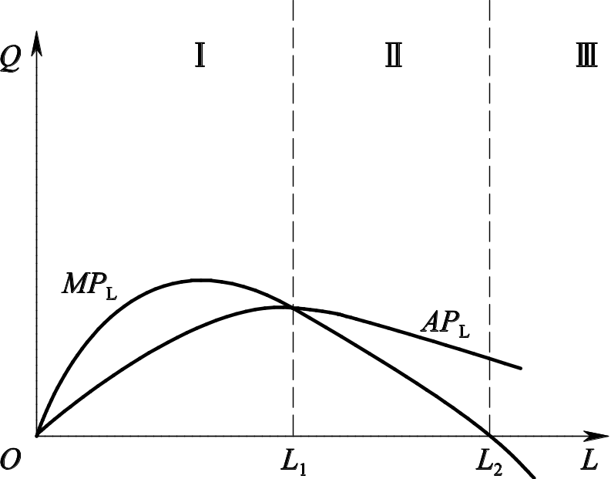
生产的三个阶段
劳动投入量由O到L1为第一阶段，由L1到L2为第二阶段，超过L2之后为第三阶段。
劳动投入量L1对应着边际产量与平均产量曲线的交点，即平均产量的最大值点；L2对应着边际产量等于0的点，即总产量最大值点。
一种可变要素投入的合理区域

Slide 22
第四节 长期生产函数
等产量曲线及其性质
边际技术替代率
等成本线
生产要素最优组合
生产扩展线

Slide 23

等产量曲线及其性质
性质
K
等产量曲线有无数条，其中每一条都代表一个产量。
任意两条等产量曲线不相交。
等产量曲线向右下方倾斜。
等产量曲线凸向原点。
A
B
Q₂
C
Q₁
D
Q₀
O
L
等产量曲线

Slide 24

边际技术替代率及其递减规律
边际技术替代率的定义
在边际技术替代率表示，在产出水平保持不变的条件下，增加1单位一种要素的投入量可以代替的另外一种生产要素的投入量，用${\text{MRTS} }_{1,2}$表示
K
MRTS_{LK} =
⊿K
-
A
⊿L
K₁
⊿K
B
K₂
MRTS_{LK} =
MP_{L}
Q₁
⊿L
MP_{K}
O
L
L₁
L₂
边际技术替代率

Slide 25
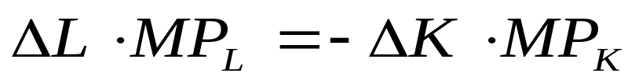
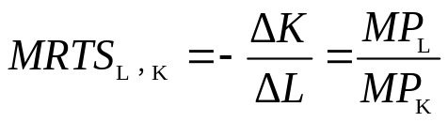
边际技术替代率及其递减规律
边际技术替代率与边际产量的关系
一种要素的边际产量决定了它对另外一种生产要素的替代能力的大小。当投入组合由A点变动到B点，总产量保持不变，因而有：
劳动这一生产要素对另外一种生产要素资本的边际技术替代率与劳动的边际产量成正比，与资本的边际产量成反比。
边际技术替代率递减规律
在保持产量不变的条件下，随着一种生产要素数量的增加，每增加1单位该要素所能够替代的另外一种生产要素的数量递减，即一种要素对另外一种要素的边际技术替代率随着该要素的增加而递减。

Slide 26

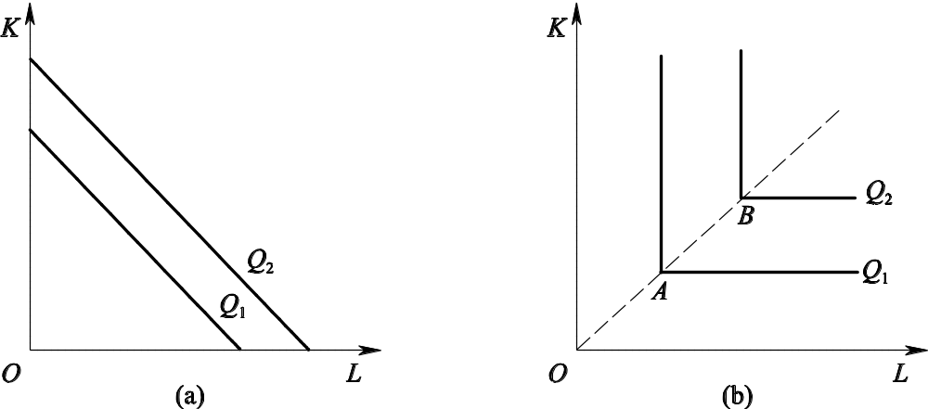
边际技术替代率及其递减规律
特殊形式的等产量曲线
图（a）中，等产量曲线是一条向右下方倾斜的直线，这类等产量曲线对应的生产函数可以表示为：
图（b）则给出了完全不能替代的情况，这类等产量曲线对应的生产函数为固定比例的生产函数。

Slide 27


等成本线
等成本方程
假定企业只使用劳动和资本两种生产要素，它们的价格分别为W和r，则企业在一定时期内投入劳动L和租用资本K所花费的成本C可以表示为：
在劳动和资本构成的坐标平面中，等成本方程可以表示为等成本线
K
C/r
O
L
C/w

Slide 28
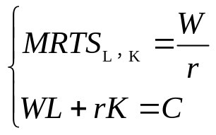
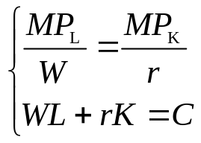



生产要素最优组合
成本既定条件下的产量最大化
成本既定条件下产量最大化的要素
最优组合条件：
K
A
B
$$\overline{k}$$
E
将${MRTS}_{L,K}={MP}_{L}/{MP}_{K}$带入公式后，
最优组合可以表示为
Q₃
Q₂
Q₁
O
$$\overline{L}$$
L
成本既定条件下的产量最大化

Slide 29
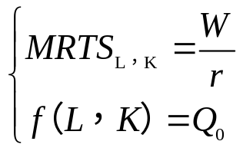
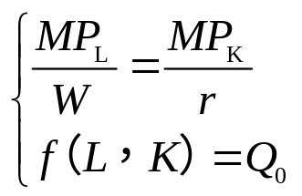




生产要素最优组合
产量既定条件下的成本最小化
企业寻求要素最优组合可能遇到的另外一种约束是产量既定，比如与销售商签订了商品供给协议，那么企业的目标就是在产量既定条件下寻求成本最小化的生产要素最优组合。
均衡点E需要满足的条件
K
A
$$K$$
$$\overline{k}$$
$$\overline{k}$$
或
E
Q₁
O
$$L$$
$$\overline{L}$$
L
产量既定条件下的成本最小化

Slide 30
生产扩展线
K
生产扩展曲线简称生产扩展线
B₂
在生产要素价格和其他条件不变的情况下，随着成本或者产量的增加，按照企业的所有生产要素最优组合点描绘出来的一条曲线。
E
B₁
E₂
E₁
Q₂
O
Q₁
L
A₁
A₂

Slide 31
第五节 短期成本函数
经济学中的成本
短期成本的概念
短期成本曲线
短期成本曲线之间的关系

Slide 32

经济学中的成本
生产成本
企业的成本又称生产成本，是指在一定时期内，企业生产一定数量的产品所使用的生产要素的费用。
机会成本
是指某项资源用于一种特定用途而不得不放弃掉的其他机会所带来的成本，通常由这项资源在其他用途中所能得到的最高收入加以衡量。
经济成本=显性成本 + 隐性成本
经济利润= 收益 – 经济成本
会计利润= 收益 – 会计成本

Slide 33

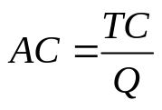
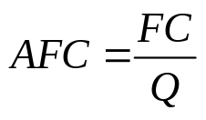

短期成本的概念
短期总成本
企业为生产既定产量所需要的生产要素投入的费用就是该产量下的总成本，它由不变成本和可变成本两部分构成
TC
=
FC
+
VC
平均成本:
平均不变成本:
平均可变成本:

Slide 34

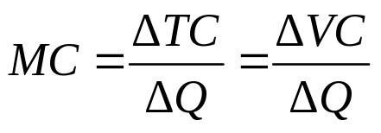
短期成本的概念
平均不变成本以及平均可变成本的关系：
边际成本是指增加1单位产量所增加的成本。不变成本不随产量变动而变动，随着产量的增加，不变成本的改变量等于0，所以，总成本的改变量完全来源于可变成本。因此，边际成本用公式可以定义为：

Slide 35
短期成本曲线
随着产量的逐渐增加，平均不变成本曲线AFC递减，平均可变成本曲线AVC以及平均成本曲线AC则都呈现出先递减后增加的U形形状。
FC是一条平行于产量轴的直线；可变成本曲线VC是从原点出发的一条向右上方倾斜的曲线。
TC
C
C
SAC
VC
AVC
FC
AFC
O
Q
O
Q
不变成本、可变成本和总成本曲线
平均不变成本、平均可变成本和平均成本曲线

Slide 36
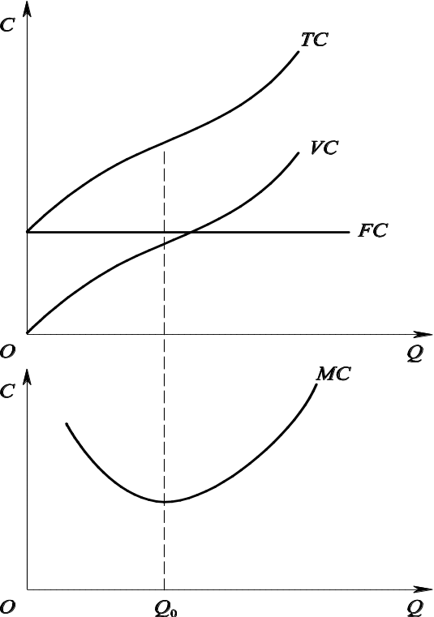
短期成本曲线之间的关系
在边际报酬递减规律的作用下，随着企业的产量逐渐增加，企业的边际成本递减；当产量达到$Q_{0}时$，边际成本最低；之后，边际成本递增。
边际成本曲线与平均成本曲线和平均可变成本曲线相交，并且分别交于它们的最低点。
MC
C
AC
AVC
O
Q
边际成本与总成本和可变成本曲线之间的关系
边际成本曲线与平均成本和平均可变成本曲线之间的关系

Slide 37
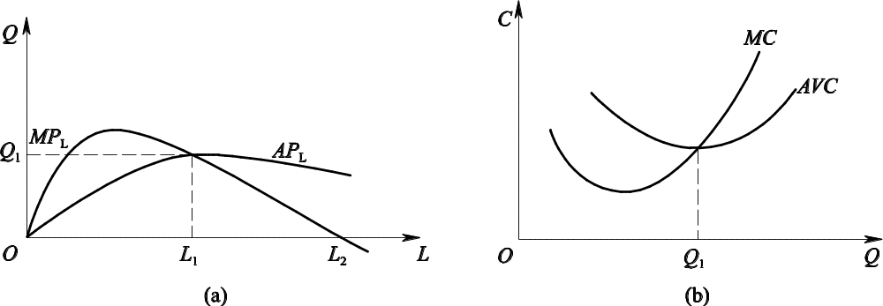
短期成本曲线之间的关系
边际成本与边际产量呈反方向变动的关系，平均可变成本与平均产量之间呈反方向变动关系，并且在平均产量最大值点上，即边际产量与平均产量相交时，平均可变成本也一定处于最低点，此时，边际成本与平均可变成本曲线相交。
成本曲线与产量曲线之间的关系

Slide 38
第六节 长期成本函数
马工程《西方经济学》第二版
长期总成本曲线
长期平均成本曲线
规模经济和长期平均成本曲线的形状
长期边际成本曲线

Slide 39
长期总成本曲线
长期总成本
企业在长期中生产一定产量水平时通过改变生产规模所能达到的最低成本。
随着产量的变动，企业在不断地调整短期内固定不变的生产要素投入数量K，以便使得生产任意产量时所对应的成本都是可供选择的短期生产成本中生产该产量所能达到的最低成本点。由这些成本点描绘出来的曲线就构成了企业的长期总成本曲线。
C
LTC
STC₃
STC₂
STC₁
O
Q₁
Q₂
短期总成本向长期总成本曲线的调整

Slide 40
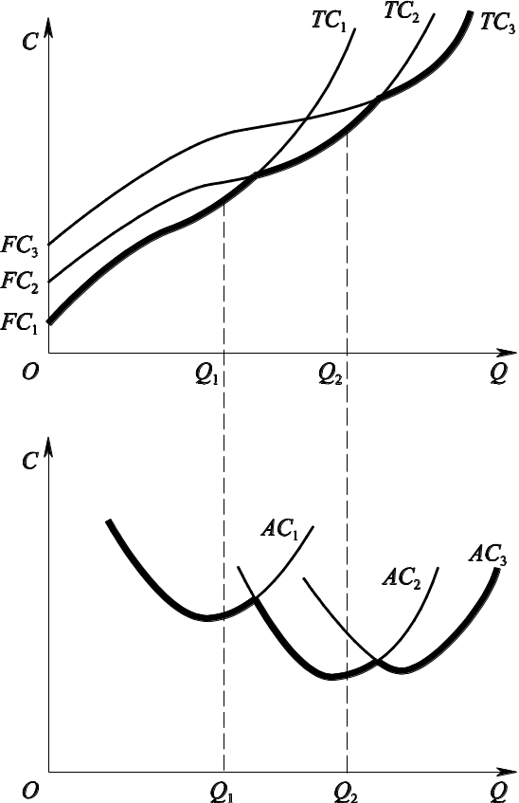
长期平均成本曲线
对应于每一个产量，长期平均成本是生产这一产量的所有短期平均成本中最低的成本。随着产量的变动，这些最低的成本点连成的曲线就是企业的长期平均成本曲线。
C
LAC
SAC₁
SAC₂
SAC₄
A
SAC₃
D
B
C
O
Q₁
Q₂
Q₃
Q
Q₂
长期平均成本与长期总成本曲线
长期平均成本曲线

Slide 41


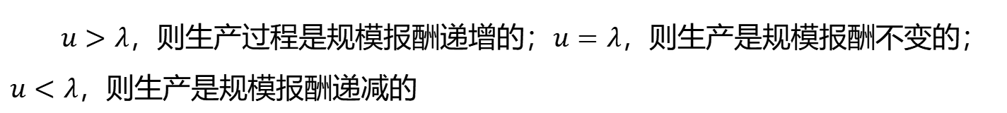

规模经济和长期平均成本曲线的形状
在企业扩大生产的过程中，如果产量扩大一倍，而生产成本的增加小于一倍，则称企业的生产存在规模经济。
假设企业的生产函数为：
在生产规模扩大过程中，企业同比例增加劳动资本两种生产要素的投入量，使之为原来的λ倍（约定$λ>1)，$则相应的生产量为μQ，即
$u>λ，$则生产过程是规模报酬递增的；$u=λ，$则生产是规模报酬不变的；$u<λ，$则生产是规模报酬递减的

Slide 42
规模经济和长期平均成本曲线的形状
假定生产函数是n次齐次函数，即对于任意生产函数以及任意常数λ（ λ >1）,生产函数Q=f（L，K）满足：
n>1，生产规模报酬递增
n=1，生产规模报酬不变
n<1，生产规模报酬递减
λ ^{n} Q=f（ λ L， λ K）

Slide 43
规模经济和长期平均成本曲线的形状
生产过程中为什么会出现不同的规模经济状况（或者狭义地说，不同的规模报酬）？
规模扩大有利于专业分工；
规模扩大有利于更加充分地发挥已有技术的作用；
随着规模扩大，企业更便于开展多级生产，也可以更为充分地开发和利用副产品；
规模扩大可以降低营销和研发支出；
从事大规模生产的企业可以在生产要素购买、融资和产品销售等方面获得更多的优势。

Slide 44
规模经济和长期平均成本曲线的形状
造成规模不经济的原因
随着企业生产规模的扩大，组织系统越来越复杂，信息交流范围扩大，层次增多；
企业生产技术工艺上的相互依赖性随着企业规模的扩大而增加，这就导致局部意外事件影响的范围扩大，造成的损失也更大；
企业规模越大，专业分工就越细致，但过细的分工会导致劳动者因工作单调而降低生产效率，从而增加成本。

Slide 45
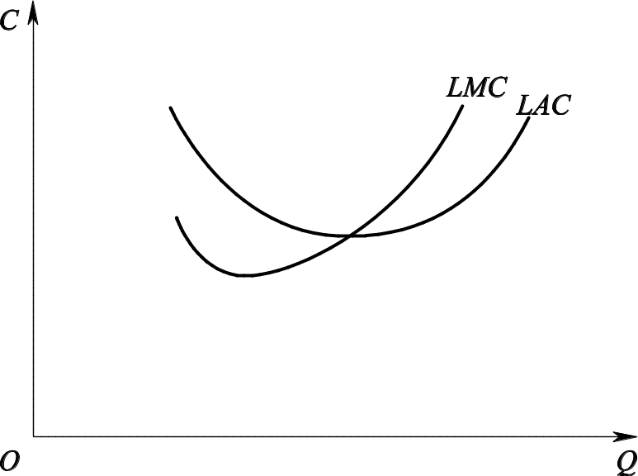
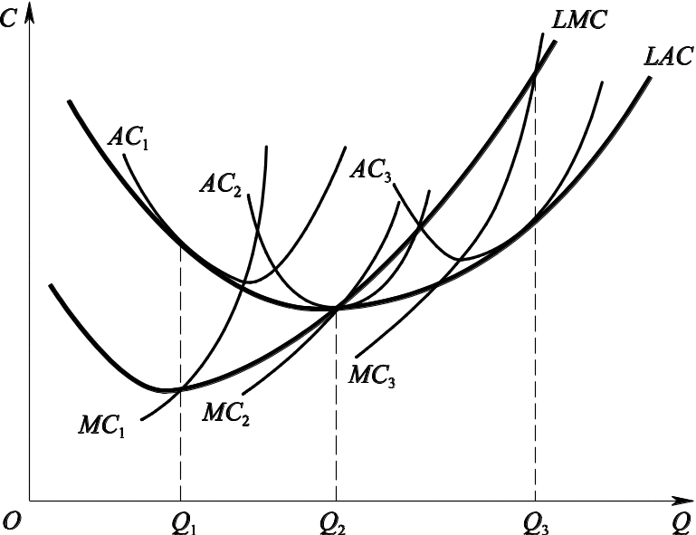
长期边际成本曲线
把每一个产量上对应的长期总成本曲线的斜率值描绘在坐标平面中，就得到了长期边际成本曲线LMC。
虽然长期边际成本曲线也为U形，但它并不是所有短期边际成本曲线的包络曲线。
长期边际成本曲线与长期平均成本曲线
长期边际成本曲线与短期边际成本曲线

Slide 46
本章评析
生产过程中投人与产出的技术关系可以由生产函数或者等产量曲线表示出来。
生产要素投入对于产出的边际贡献服从报酬递减规律导致两种要素的边际技术替代率递减。
利润最大化动机激励着企业采用最有效率的方式进行生产，即在每个产量上，企业依照生产要素最优组合来安排要素投入量，将投入配置到更加富有效率的要素上。
等成本方程反映了企业的成本约束。企业在成本既定条件下产量最大或在产量既定条件下成本最小，以便实现利润最大化，条件是任意两种要素之间的边际技术替代率等于两种要素的价格比，或者是每单位成本的边际产量都相等的等边际原则。

